Slide 1
3.3 血 管 分 支
背景
机体提供能量维持血液在血管中的流动.
给血管壁以营养.
克服血液流动的阻力.
消耗能量与取决于血管的几何形状.
在长期进化中动物血管的几何形状已经达到能量最小原则.
问题
研究在能量最小原则下，血管分支处粗细血管半径比例和分岔角度.

Slide 2
模型假设
一条粗血管和两条细血管在分支点对称地处于同一平面.
血液流动近似于黏性流体在刚性管道中的运动.
血液给血管壁的能量随管壁的内表面积和体积的增加而增加，管壁厚度d近似与血管半径r成正比.
B
l₁
r₁
q₁
r
H
A
C
θ
q
θ
q₁
考察血管AC与CB, CB´
l
B´
L
q=2q₁
r/r₁, θ ?

Slide 3
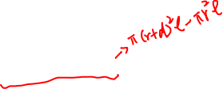
模型假设
黏性流体在刚性管道中运动
Δ p~A,C压力差，μ ~黏性系数
克服阻力消耗能量E₁
提供营养消耗能量E₂
B
l₁
管壁内表面积 2πrl
r₁
q₁
管壁体积π(d²+2rd)l,管壁厚度d与r成正比
r
H
A
C
θ
q
θ
q₁
l
B´
L

Slide 4
模型建立
B
l₁
克服阻力消耗能量
r₁
q₁
r
H
A
C
θ
q
θ
q₁
提供营养消耗能量
l
B´
L
机体为血流提供能量

Slide 5

模型求解
l₁
B
r₁
q₁
H
A
r
C
θ
q
q₁
θ
l
B´
L

Slide 6
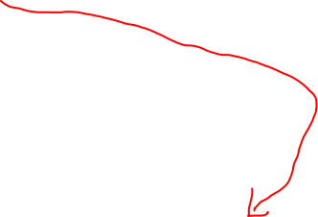
模型解释
生物学家：结果与观察大致吻合
推论
大动脉到毛细血管有n次分叉
n=？
大动脉半径r_{max}, 毛细血管半径r_{min}
观察：狗的血管
血管总条数

